Slide 1

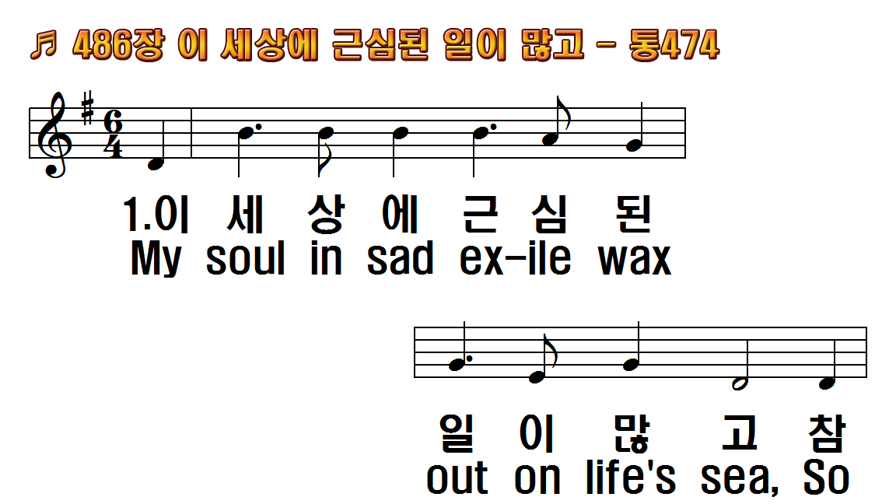
1.이 세상에 근심된 일이 많고
2.이 세상에 곤고한 일이 많고
3.이 세상에 죄악 된 일이 많고
후.주 예수의 구원의 은혜로다
1.My soul in sad exile wax out
2.I yielded myself to His
3.The song of my soul, since
R.I've anchored my soul in the

Slide 2
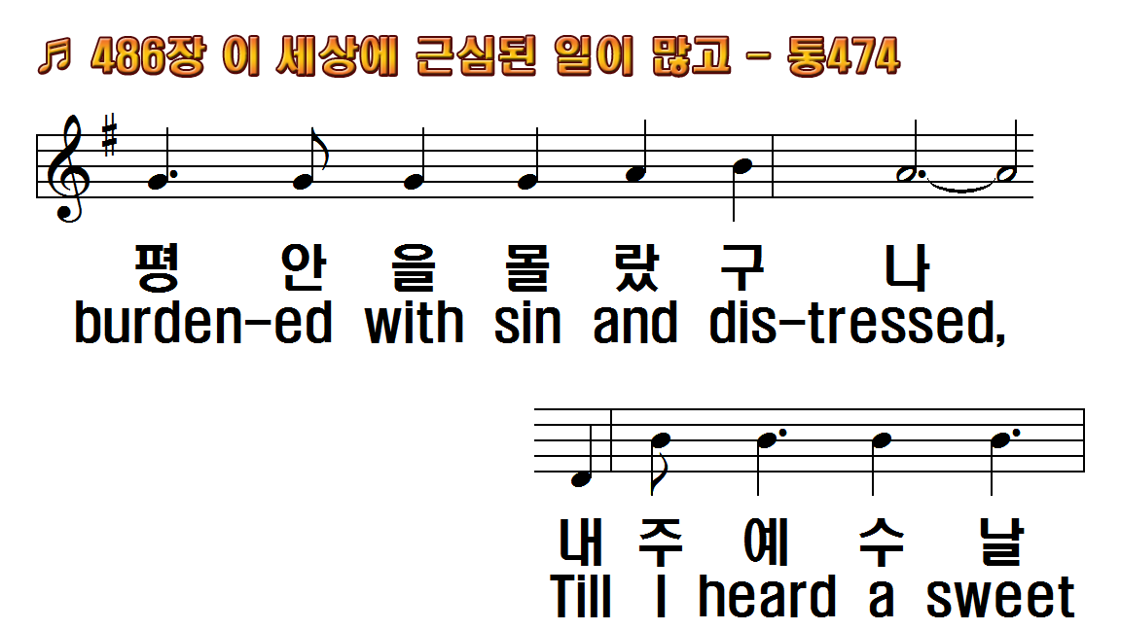
1.이 세상에 근심된 일이 많고
2.이 세상에 곤고한 일이 많고
3.이 세상에 죄악 된 일이 많고
후.주 예수의 구원의 은혜로다
1.My soul in sad exile wax out
2.I yielded myself to His
3.The song of my soul, since
R.I've anchored my soul in the

Slide 3
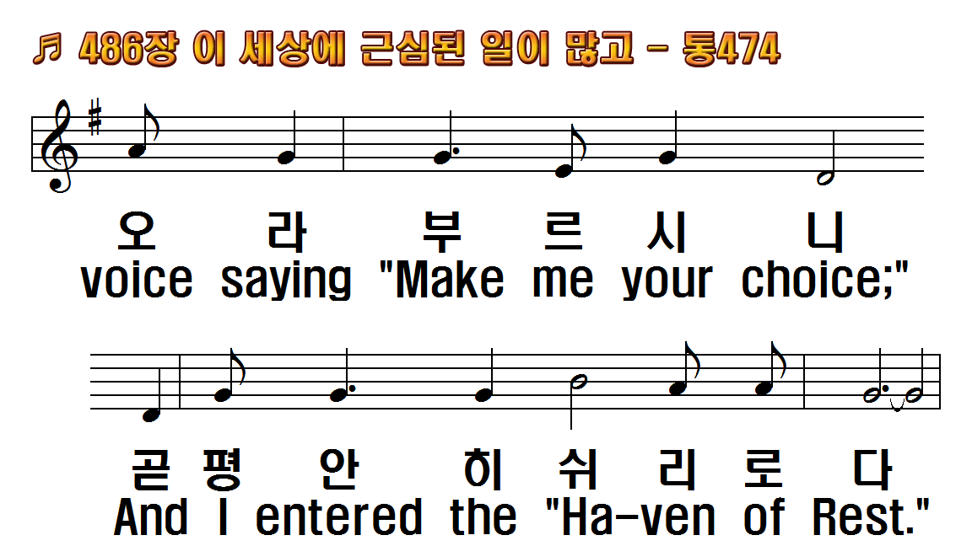
1.이 세상에 근심된 일이 많고
2.이 세상에 곤고한 일이 많고
3.이 세상에 죄악 된 일이 많고
후.주 예수의 구원의 은혜로다
1.My soul in sad exile wax out
2.I yielded myself to His
3.The song of my soul, since
R.I've anchored my soul in the

Slide 4
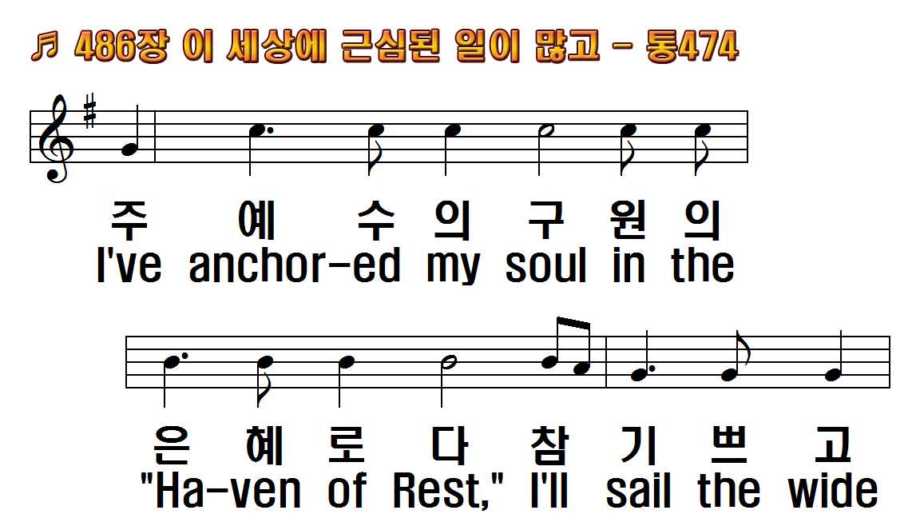
1.이 세상에 근심된 일이 많고
2.이 세상에 곤고한 일이 많고
3.이 세상에 죄악 된 일이 많고
후.주 예수의 구원의 은혜로다
1.My soul in sad exile wax out
2.I yielded myself to His
3.The song of my soul, since
R.I've anchored my soul in the

Slide 5
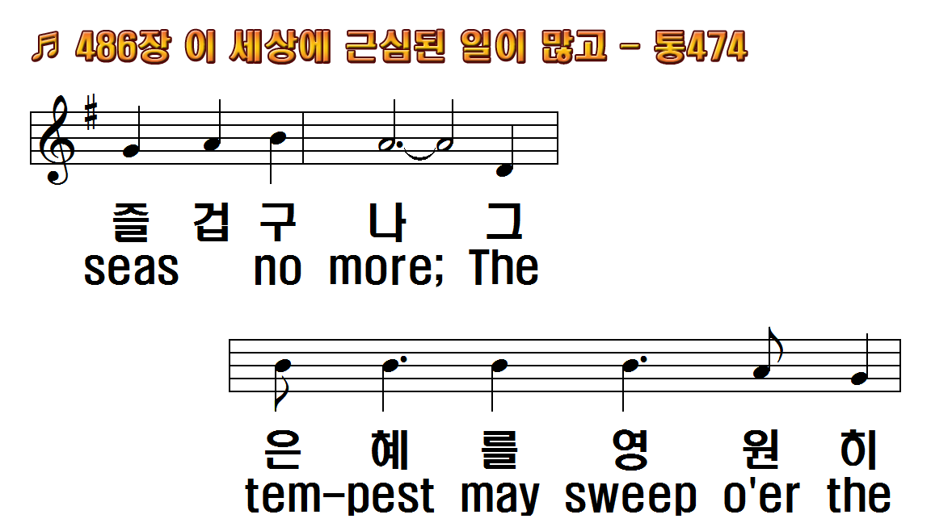
1.이 세상에 근심된 일이 많고
2.이 세상에 곤고한 일이 많고
3.이 세상에 죄악 된 일이 많고
후.주 예수의 구원의 은혜로다
1.My soul in sad exile wax out
2.I yielded myself to His
3.The song of my soul, since
R.I've anchored my soul in the

Slide 6
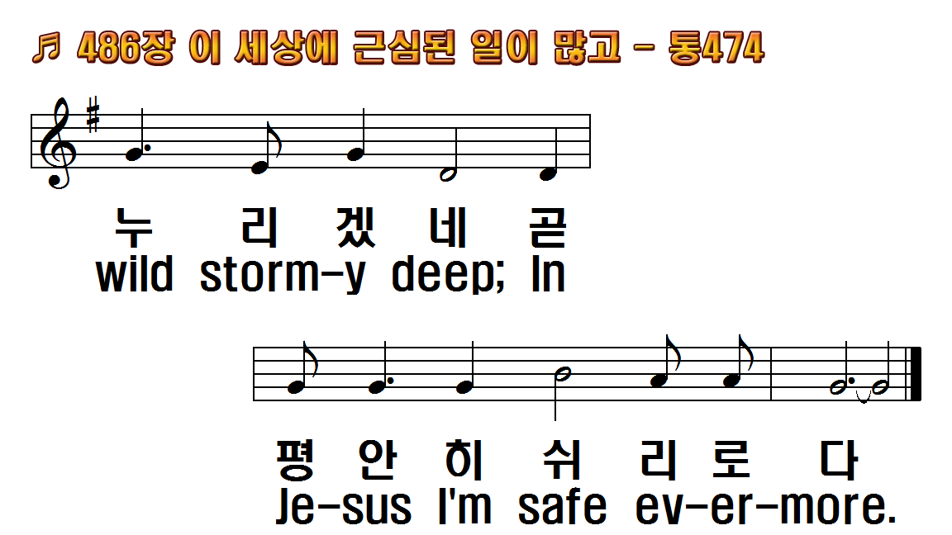
1.이 세상에 근심된 일이 많고
2.이 세상에 곤고한 일이 많고
3.이 세상에 죄악 된 일이 많고
후.주 예수의 구원의 은혜로다
1.My soul in sad exile wax out
2.I yielded myself to His
3.The song of my soul, since
R.I've anchored my soul in the

Slide 7
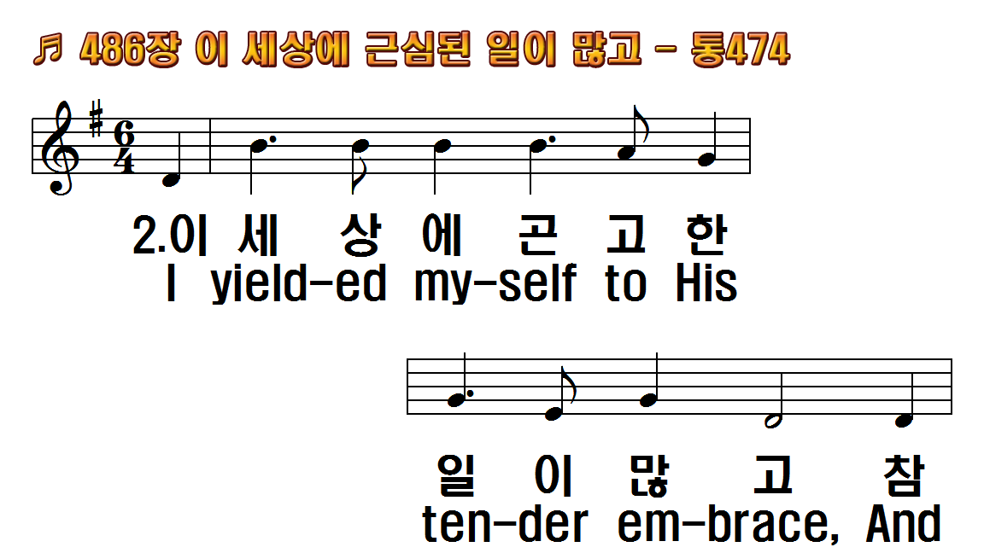
1.이 세상에 근심된 일이 많고
2.이 세상에 곤고한 일이 많고
3.이 세상에 죄악 된 일이 많고
후.주 예수의 구원의 은혜로다
1.My soul in sad exile wax out
2.I yielded myself to His
3.The song of my soul, since
R.I've anchored my soul in the

Slide 8
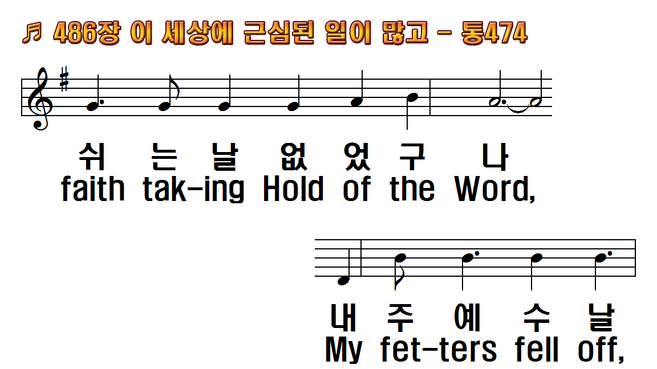
1.이 세상에 근심된 일이 많고
2.이 세상에 곤고한 일이 많고
3.이 세상에 죄악 된 일이 많고
후.주 예수의 구원의 은혜로다
1.My soul in sad exile wax out
2.I yielded myself to His
3.The song of my soul, since
R.I've anchored my soul in the

Slide 9
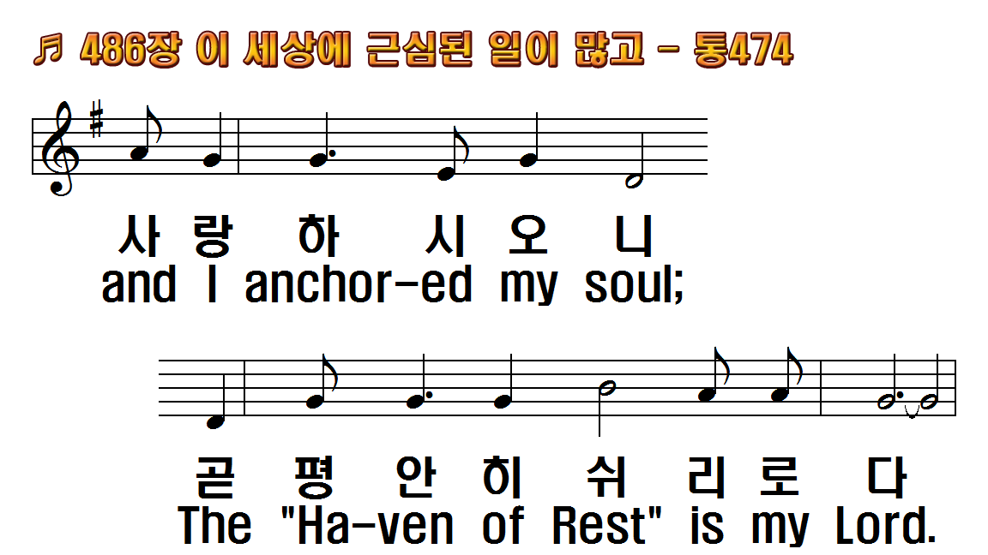
1.이 세상에 근심된 일이 많고
2.이 세상에 곤고한 일이 많고
3.이 세상에 죄악 된 일이 많고
후.주 예수의 구원의 은혜로다
1.My soul in sad exile wax out
2.I yielded myself to His
3.The song of my soul, since
R.I've anchored my soul in the

Slide 10
1.이 세상에 근심된 일이 많고
2.이 세상에 곤고한 일이 많고
3.이 세상에 죄악 된 일이 많고
후.주 예수의 구원의 은혜로다
1.My soul in sad exile wax out
2.I yielded myself to His
3.The song of my soul, since
R.I've anchored my soul in the

Slide 11
1.이 세상에 근심된 일이 많고
2.이 세상에 곤고한 일이 많고
3.이 세상에 죄악 된 일이 많고
후.주 예수의 구원의 은혜로다
1.My soul in sad exile wax out
2.I yielded myself to His
3.The song of my soul, since
R.I've anchored my soul in the

Slide 12
1.이 세상에 근심된 일이 많고
2.이 세상에 곤고한 일이 많고
3.이 세상에 죄악 된 일이 많고
후.주 예수의 구원의 은혜로다
1.My soul in sad exile wax out
2.I yielded myself to His
3.The song of my soul, since
R.I've anchored my soul in the

Slide 13
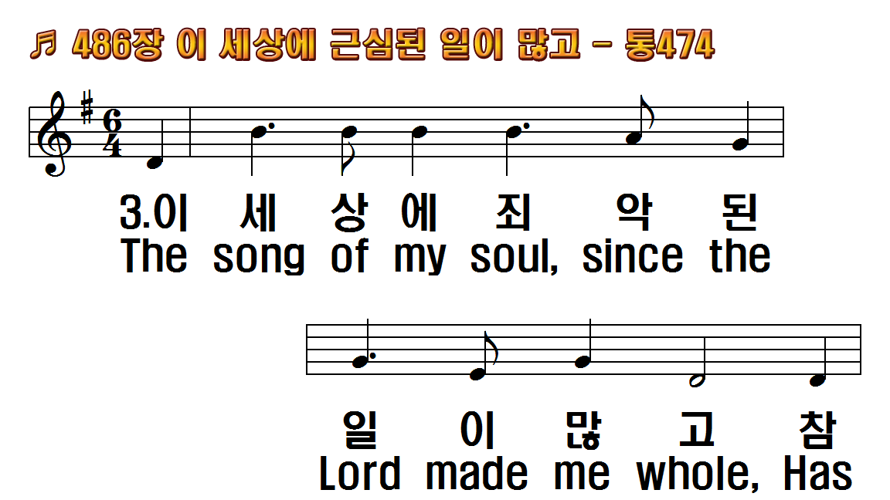
1.이 세상에 근심된 일이 많고
2.이 세상에 곤고한 일이 많고
3.이 세상에 죄악 된 일이 많고
후.주 예수의 구원의 은혜로다
1.My soul in sad exile wax out
2.I yielded myself to His
3.The song of my soul, since
R.I've anchored my soul in the

Slide 14
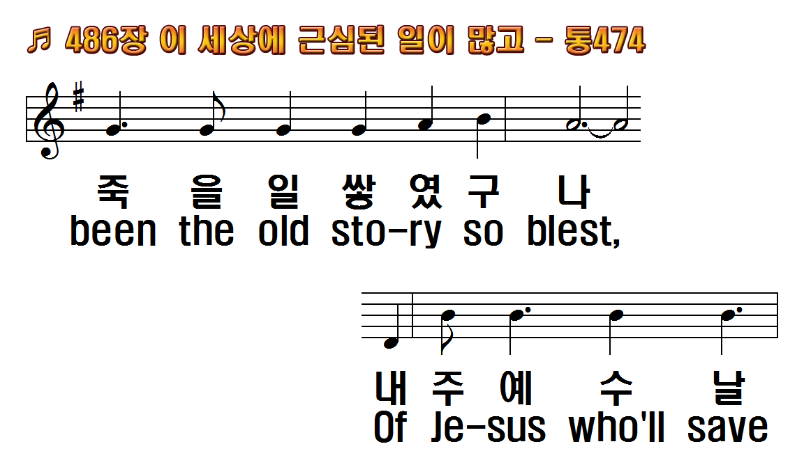
1.이 세상에 근심된 일이 많고
2.이 세상에 곤고한 일이 많고
3.이 세상에 죄악 된 일이 많고
후.주 예수의 구원의 은혜로다
1.My soul in sad exile wax out
2.I yielded myself to His
3.The song of my soul, since
R.I've anchored my soul in the

Slide 15
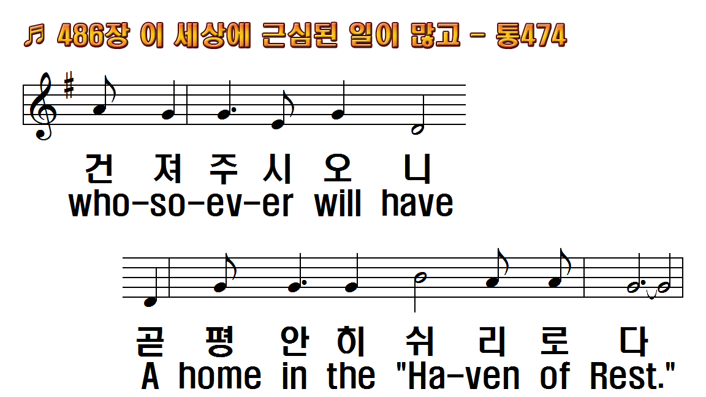
1.이 세상에 근심된 일이 많고
2.이 세상에 곤고한 일이 많고
3.이 세상에 죄악 된 일이 많고
후.주 예수의 구원의 은혜로다
1.My soul in sad exile wax out
2.I yielded myself to His
3.The song of my soul, since
R.I've anchored my soul in the

Slide 16
1.이 세상에 근심된 일이 많고
2.이 세상에 곤고한 일이 많고
3.이 세상에 죄악 된 일이 많고
후.주 예수의 구원의 은혜로다
1.My soul in sad exile wax out
2.I yielded myself to His
3.The song of my soul, since
R.I've anchored my soul in the

Slide 17
1.이 세상에 근심된 일이 많고
2.이 세상에 곤고한 일이 많고
3.이 세상에 죄악 된 일이 많고
후.주 예수의 구원의 은혜로다
1.My soul in sad exile wax out
2.I yielded myself to His
3.The song of my soul, since
R.I've anchored my soul in the

Slide 18
1.이 세상에 근심된 일이 많고
2.이 세상에 곤고한 일이 많고
3.이 세상에 죄악 된 일이 많고
후.주 예수의 구원의 은혜로다
1.My soul in sad exile wax out
2.I yielded myself to His
3.The song of my soul, since
R.I've anchored my soul in the

Slide 19
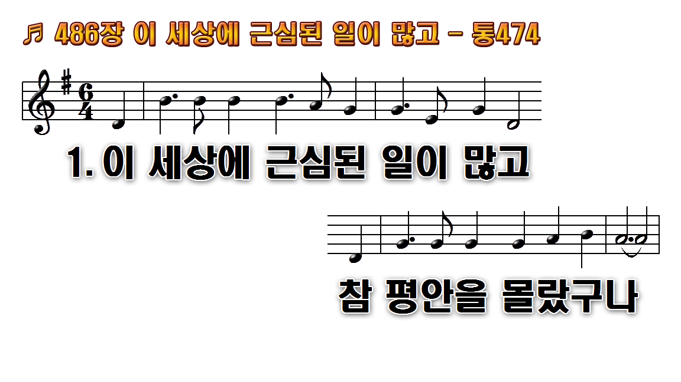
1.이 세상에 근심된 일이 많고
2.이 세상에 곤고한 일이 많고
3.이 세상에 죄악된 일이 많고
후.주 예수의 구원의 은혜로다

Slide 20
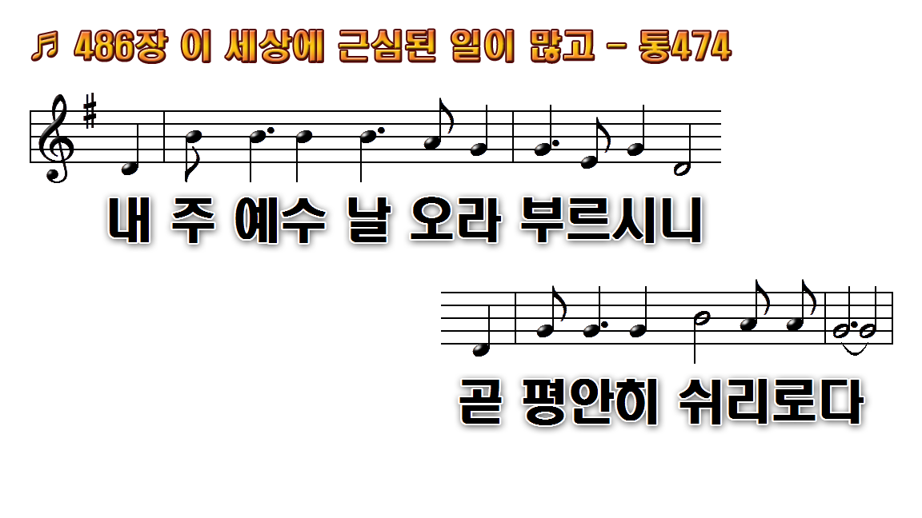
1.이 세상에 근심된 일이 많고
2.이 세상에 곤고한 일이 많고
3.이 세상에 죄악된 일이 많고
후.주 예수의 구원의 은혜로다

Slide 21
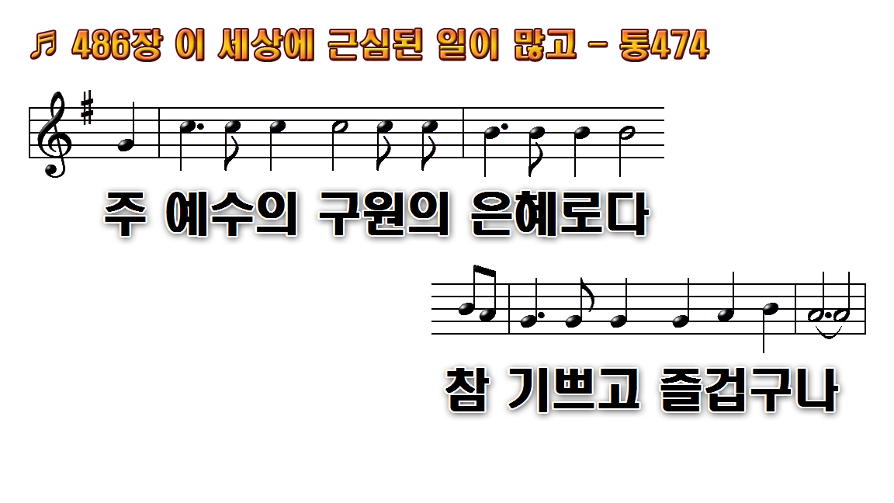
1.이 세상에 근심된 일이 많고
2.이 세상에 곤고한 일이 많고
3.이 세상에 죄악된 일이 많고
후.주 예수의 구원의 은혜로다

Slide 22
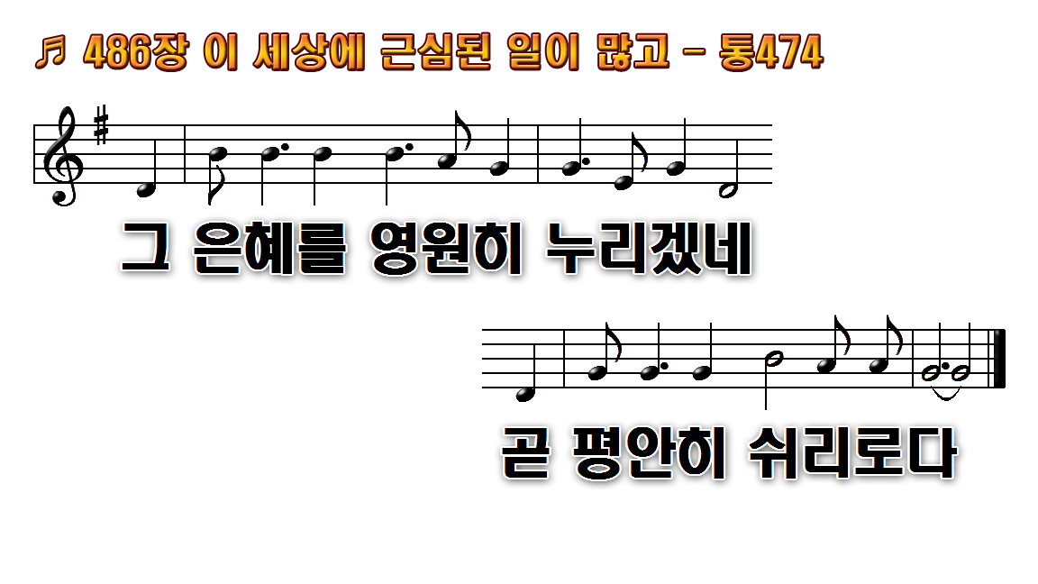
1.이 세상에 근심된 일이 많고
2.이 세상에 곤고한 일이 많고
3.이 세상에 죄악된 일이 많고
후.주 예수의 구원의 은혜로다

Slide 23
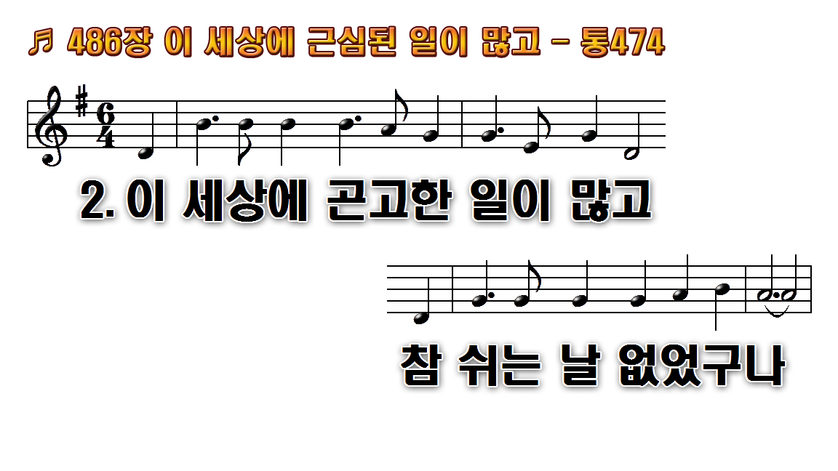
1.이 세상에 근심된 일이 많고
2.이 세상에 곤고한 일이 많고
3.이 세상에 죄악된 일이 많고
후.주 예수의 구원의 은혜로다

Slide 24

1.이 세상에 근심된 일이 많고
2.이 세상에 곤고한 일이 많고
3.이 세상에 죄악된 일이 많고
후.주 예수의 구원의 은혜로다

Slide 25
1.이 세상에 근심된 일이 많고
2.이 세상에 곤고한 일이 많고
3.이 세상에 죄악된 일이 많고
후.주 예수의 구원의 은혜로다

Slide 26
1.이 세상에 근심된 일이 많고
2.이 세상에 곤고한 일이 많고
3.이 세상에 죄악된 일이 많고
후.주 예수의 구원의 은혜로다

Slide 27

1.이 세상에 근심된 일이 많고
2.이 세상에 곤고한 일이 많고
3.이 세상에 죄악된 일이 많고
후.주 예수의 구원의 은혜로다

Slide 28

1.이 세상에 근심된 일이 많고
2.이 세상에 곤고한 일이 많고
3.이 세상에 죄악된 일이 많고
후.주 예수의 구원의 은혜로다

Slide 29
1.이 세상에 근심된 일이 많고
2.이 세상에 곤고한 일이 많고
3.이 세상에 죄악된 일이 많고
후.주 예수의 구원의 은혜로다

Slide 30
1.이 세상에 근심된 일이 많고
2.이 세상에 곤고한 일이 많고
3.이 세상에 죄악된 일이 많고
후.주 예수의 구원의 은혜로다

